Slide 1
Передовые образовательные технологии и онлайн- образование в ТГУ
Шепель Михаил Олегович директор Института дистанционного образования

Slide 2
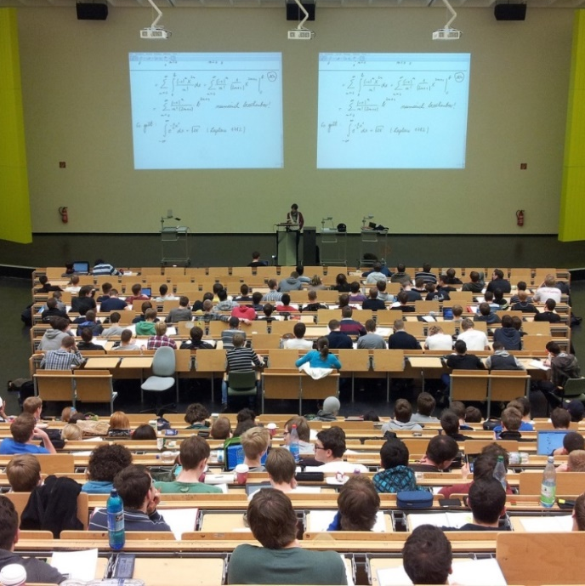
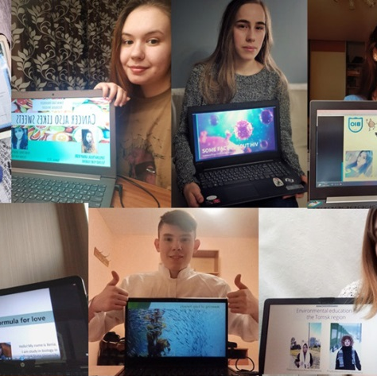
Точка бифуркации системы высшего образования

Slide 3
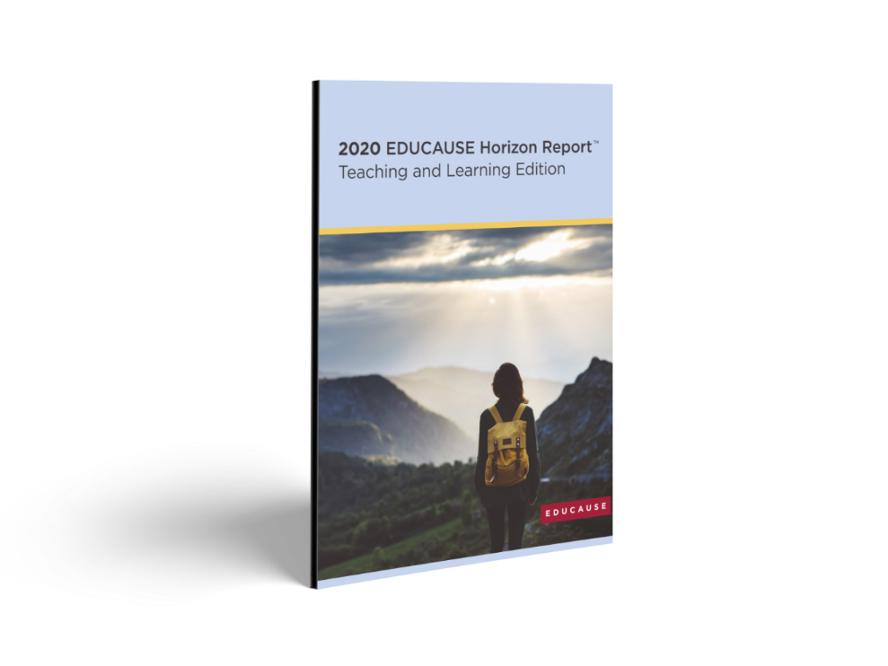
Технологические тренды в образовании
Технологии адаптивного обучения
Онлайн-платформа «Адаптивная математика»
Новые платформенные решения
ODIN (LMS нового типа )
Английский пациент
РКИ
CodeHedgehog
Цифровая биржа труда
ИИ, машинное обучение
Центр компетенций по управлению на основе больших данных в области образовательной политики
Использование больших данных для поиска «своего» абитуриента в соцсетях
Чатбот — цифровой ментор «Алма»
Учебная аналитика
Оценка уровня вовлеченности ППС и студентов
Оценка качества дидактических материалов и организации учебного процесса
Прогнозирование уровня академической успеваемости
Технологии педагогического дизайна в онлайн-обучении
Серия школ
Педагогический дизайн в смешанном обучении
Смешанное обучение в условиях дистанта
Смешанное обучение в инструментах ЭИОС ТГУ
Цифровая трансформация преподавателя
Открытые образовательные ресурсы
Проект «Пара на диване»
МООКи
Проект «АКТРУ»
Виртуальная (дополненная и др.) реальность
Проект «Виртуальный Университет 4.0»
2020. Экспертное исследование Horizon
6 ЛИДЕРОВ технологий и практик, которые окажут значительное влияние на будущее высшего образования и преподавания
Источник: https://library.educause.edu/-/media/files/library/2020/3/2020_horizon_report_pdf.pdf?la=en&hash=08A92C17998E8113BCB15DCA7BA1F467F303BA80

Slide 4
Cмешанное обучение и новая дидактика
Гибкое замещение части аудиторного взаимодействия специальными видами обучения в цифровой среде
Дополнительные организационные возможности
Оптимизация учебного процесса – лучшее из традиционного + онлайн
8 апробированных моделей (8 моделей в апробации)
Снижение аудиторной нагрузки
Перераспределение времени преподавателя и студента
! Модели с использованием МООК и EdTech решений
МООК
Plario – адаптивная математика
Skyeng
Платформа «Английский пациент»
Модели внутри дисциплины
Модели внутри ОПОП
Новая дидактика – смещение акцента с преподавания на управление обучением студентов
Новая компетентностная модель преподавателя – цифровая трансформация
Специальные образовательные технологии
«Перевернутый класс»
Взаимное оценивание (peer-to-peer)
Совместное формирование контента
Педагогический дизайн учебного процесса
Педагогическое проектирование (дисциплин, ОПОП, ЭУК)
Онлайн-оценивание
Использование цифровых инструментов
Формирование современного контента и др.

Slide 5
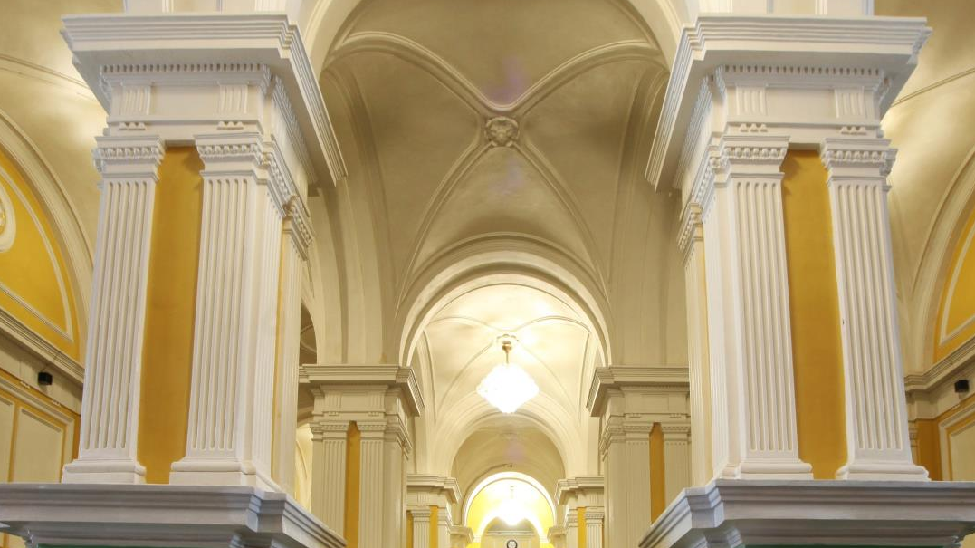
Направления для сотрудничества
1
Развитие компетенций преподавателя в сфере передовых технологий обучения

Slide 6
Программы повышения квалификации
Новые возможности для каждого
Передовые технологии обучения в непрерывном образовании (15 000 руб./чел.)
15.03.2021 – 26.04.2021
Разработка программ непрерывного образования с учетом особенностей целевой аудитории (15 000 руб./чел.)
05.04.2021 – 17.05.2021
Новые организационные решения и образовательные технологии в непрерывном образовании взрослых (15 000 руб./чел.)
24.05.2021 – 04.06.2021
Для преподавателей
Программы в области педагогического дизайна и цифровой дидактики
Профессиональная деятельность педагогического дизайнера в условиях современного учебного процесса (55 000 руб./чел.) – программа профессиональной переподготовки
01.03.2021 - 30.06.2021
Школа формирования универсальных компетенций (10 500 руб./ чел.)
08.02.2021 – 01.03.2021
Программы повышения квалификации в формате стажировки
https://dpo.tsu.ru/
lap@ido.tsu.ru

Slide 7
Программы повышения квалификации
Программы по работе с LMS MOODLE
Система дистанционного обучения Moodle в учебном процессе (6 700 руб./чел.)
01.02.2021 – 01.03.2021
26.04.2021 – 24.05.2021
Совершенствуем курс в системе MOODLE (9 100 руб./чел.)
15.03.2021 – 12.04.2021
31.05.2021 – 28.06.2021
Программы в области разработки онлайн-курсов
Для преподавателей
Онлайн-курс: от проектирования до выхода на платформу (8 900 руб./чел.)
Модели и технологии интеграции онлайн-курсов в основные образовательные программы
(8 900 руб./чел.)
08.02.2021 – 01.03.2021
Программа по работе с различными цифровыми инструментами
Цифровые технологии и интерактивные подходы в образовательном процессе (10 500 руб./чел.)
18.01.2021 – 15.02.2021
15.03.2021 – 12.04.2021
04.05.2021 – 31.05.2021
https://dpo.tsu.ru/
lap@ido.tsu.ru

Slide 8
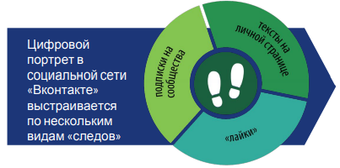
Программы повышения квалификации
В поисках абитуриента
Алгоритм рекрутинга абитуриентов на основе цифровых следов пользователей в социальных сетях (40 000 руб./чел.)
08.02.2021 – 01.03.2021
С помощью интеллектуального анализа данных возможно спрогнозировать высокий образовательный потенциал школьника по его цифровым следам. Эти данные используются для решения задач индивидуализации в образовании – в том числе, для поиска и привлечения абитуриентов
Предлагаем вам научиться работать с этим алгоритмом и реализовать современную стратегию привлечения абитуриентов через соцсети
Для преподавателей
Ключевая группа для цифрового рекрутинга:
Программист phyton
Аналитик
Рекрутер
https://dpo.tsu.ru/
lap@ido.tsu.ru

Slide 9
Направления для сотрудничества
2
Разработка МООК и совместных онлайн программ

Slide 10
Онлайн-обучение в ТГУ в цифрах и фактах
90+ МООК ТГУ
За 2020 разработано 7 МООК,
в том числе 3 по гранту МОН
750 000+
Слушателей МООК ТГУ
за 2020 прирост +40%
1100+
Студентов ТГУ на МООК в 2020,
300 в рамках Coursera for Campus
67
ОНЛАЙН-КУРСОВ ТГУ НА РЕСУРСЕ
ОДНОГО ОКНА
40 ВУЗов
Обучили 5000 студентов
на МООК ТГУ в 2020
5000+
Выдано подтверждённых сертификатов,
из них 1000+ в 2020
160+
Абитуриентов использовали сертификаты МООК ТГУ для получения доп. баллов
225+
Консультаций с преподавателями
провёл цифровой куратор ИДО
80+
Электронных образовательных ресурсов разработали
преподаватели при помощи цифрового куратора ИДО
210+
Стран
на МООК ТГУ
МООК ТГУ «Career planning: resume/CV, cover letter, interview» (автор П.Дж. Митчелл) вошёл в ТОП-20 самых востребованных курсов июля по версии международного рейтинга ClassCentral
Новый международный партнёр
Notes:
За последний год увеличилось количество МООК, представленных Томским государственным университетом на открытых образовательных платформах.
На сегодняшний день на официальных аккаунтах университета на таких онлайн-площадках как Coursera, Stepik, и других, представлены более 90 онлайн-курсов. Ещё 8 курсов находятся в разработке и будут завершены до конца года.
На онлайн-курсах нашего университета обучаются школьники, студенты, молодые специалисты и профессионалы со всей страны, получая дополнительные навыки для развития самых разных компетенций – от soft skills до параллельного программирования. Всего за время реализации проекта более 750 тысяч слушателей зашли на открытые онлайн-курсы ТГУ, причём из них около 200 000 за весну 2020 года. Более 5000 человек прошли через систему прокторинга, подтвердив полученные на курсе знания и получив соответствующий валидный сертификат.
Важным шагом в развитии международных отношений и позиционирования Томского государственного университета за рубежом стало заключение партнёрского соглашения с Национальной платформой открытого образования Казахстана, на которой с апреля 2020 года запущены 9 курсов ТГУ.
География слушателей МООК ТГУ обширная, она охватывает все континенты. Количество стран и регионов, жители которых проходят обучение на МООК ТГУ, увеличилось на 8 (Британские Виргинские острова, Лихтенштейн, Новая Каледония, Гибралтар, Бонэйр, Синт-Эстатиус и Саба, Вануату, Кирибати, Аландские острова) по сравнению с показателем аналогичного периода 2019 года. По данным на июнь 2020 года всего обучение на онлайн-курсах ТГУ проходят представители 210 стран.
В связи с пандемией Covid-19 онлайн-платформа Coursera открыла программу «Coursera for campus» для образовательных учреждений на бесплатной основе. В рамках данной программы более 4000 онлайн-курсов мировых университетов стали доступны к прохождению и бесплатной сертификации. Томский государственный университет также подключился к данной программе и как образовательное учреждение, направляющее своих студентов на курсы, так и как правообладатель предлагаемых Coursera онлайн-курсов. В результате студенты и сотрудники ТГУ (около 500 человек) освоили более 300 курсов, включая МООК ТГУ, на международной платформе Coursera.
В связи с глобальным переходом на дистанционное обучение, вызванным пандемией Covid-19, количество слушателей онлайн-курсов ТГУ резко возросло, причем как из числа студентов, направленных на обучение на МООК Томским государственным университетом и другими образовательными организациями, так и из числа вольных слушателей. Зачисление студентов внешних университетов осуществлялось через специальный сервис на ресурсе «Одного окна», на котором были размещены 67 МООК ТГУ, попавших в Министерский перечень курсов, рекомендуемых к использованию в образовательном процессе.
Воспользовались возможностью бесплатно завести своих студентов на онлайн-курсы ТГУ в весеннем семестре 40 университетов (более 5000 студентов) и 3 учреждения СПО. Общий прирост слушателей МООК ТГУ за первое полугодие 2020 года составил более 204 000 человек, что на 180% больше, чем за аналогичный период 2019 года (73 000 человек). Всего с начала реализации данного проекта на МООК ТГУ зарегистрировались 674 966 человек. Общее количество завершивших обучение на МООК ТГУ слушателей составляет 30 300 или в среднем 4,49% от числа зарегистрированных, данные различны в зависимости от специфики онлайн-платформ
Успешно работает механизм учёта результатов обучения на онлайн-курсах в индивидуальных достижениях абитуриентов. В этом году такой возможностью воспользовались более 160 абитуриентов.
МООК ТГУ «Career planning: resume/CV, cover letter, interview» (автор П.Дж. Митчелл) вошёл в ТОП-20 самых востребованных курсов июля по версии международного рейтинга ClassCentral. Напомним, что Томский государственный университет является одним из восьми партнёров Курсеры среди российских вузов и входит в мировой топ-30 по количеству и качеству курсов среди партнёров данной платформы.
В наступающем учебном году успешные МООКи будут представлены на конкурсы для получения независимой оценки слушателями и экспертами. Одним из таких конкурсов станет престижный международный конкурс EdCrunch Awards, в котором онлайн-курсы ТГУ занимают победные места уже несколько лет подряд. В этом году на конкурс представлено 6 онлайн-курсов университета.
С января 2020 года в штат ИДО принят специалист по УМР, выполняющий роль цифрового куратора. За первое полугодие проведено более 200 личных и групповых консультаций преподавателей в формате личных встреч, телефонных звонков, электронных писем и видеоконференций. В связи с переводом образовательного процесса в дистанционный формат, основные вопросы преподавателей касались работы с системой Moodle и проведения вебинаров, а также разработки и создания электронных образовательных ресурсов. Всего за первое полугодие при поддержке цифрового куратора преподавателями университета создано более 80 электронных образовательных ресурсов (видеолекций, инструкций, интерактивных заданий и т.п.). Деятельность по цифровому кураторству продолжается, в помощь куратору сформирован штаб волонтёров.

Slide 11
Предложение: совместная разработка МООК и реализация сетевых онлайн-программ
Предлагаемые темы:
Биоремедиация и мониторинг
Организация и управление геологическим изучением недр
Технологическое планирование и реализация переводческих проектов
Глобальные исследования: культурные традиции и современность
IT Project manager
Журналистика и медиакоммуникации
Трансляционные химические и биомедицинские технологии
Компьютерный инжиниринг высокоэнергетических систем
Международный менеджмент
Когнитивная психология и технологии
Цифровой бренд-менеджмент
Современные социально-гуманитарные технологии работы с молодёжью
Notes:
За последний год увеличилось количество МООК, представленных Томским государственным университетом на открытых образовательных платформах.
На сегодняшний день на официальных аккаунтах университета на таких онлайн-площадках как Coursera, Stepik, и других, представлены более 90 онлайн-курсов. Ещё 8 курсов находятся в разработке и будут завершены до конца года.
На онлайн-курсах нашего университета обучаются школьники, студенты, молодые специалисты и профессионалы со всей страны, получая дополнительные навыки для развития самых разных компетенций – от soft skills до параллельного программирования. Всего за время реализации проекта более 750 тысяч слушателей зашли на открытые онлайн-курсы ТГУ, причём из них около 200 000 за весну 2020 года. Более 5000 человек прошли через систему прокторинга, подтвердив полученные на курсе знания и получив соответствующий валидный сертификат.
Важным шагом в развитии международных отношений и позиционирования Томского государственного университета за рубежом стало заключение партнёрского соглашения с Национальной платформой открытого образования Казахстана, на которой с апреля 2020 года запущены 9 курсов ТГУ.
География слушателей МООК ТГУ обширная, она охватывает все континенты. Количество стран и регионов, жители которых проходят обучение на МООК ТГУ, увеличилось на 8 (Британские Виргинские острова, Лихтенштейн, Новая Каледония, Гибралтар, Бонэйр, Синт-Эстатиус и Саба, Вануату, Кирибати, Аландские острова) по сравнению с показателем аналогичного периода 2019 года. По данным на июнь 2020 года всего обучение на онлайн-курсах ТГУ проходят представители 210 стран.
В связи с пандемией Covid-19 онлайн-платформа Coursera открыла программу «Coursera for campus» для образовательных учреждений на бесплатной основе. В рамках данной программы более 4000 онлайн-курсов мировых университетов стали доступны к прохождению и бесплатной сертификации. Томский государственный университет также подключился к данной программе и как образовательное учреждение, направляющее своих студентов на курсы, так и как правообладатель предлагаемых Coursera онлайн-курсов. В результате студенты и сотрудники ТГУ (около 500 человек) освоили более 300 курсов, включая МООК ТГУ, на международной платформе Coursera.
В связи с глобальным переходом на дистанционное обучение, вызванным пандемией Covid-19, количество слушателей онлайн-курсов ТГУ резко возросло, причем как из числа студентов, направленных на обучение на МООК Томским государственным университетом и другими образовательными организациями, так и из числа вольных слушателей. Зачисление студентов внешних университетов осуществлялось через специальный сервис на ресурсе «Одного окна», на котором были размещены 67 МООК ТГУ, попавших в Министерский перечень курсов, рекомендуемых к использованию в образовательном процессе.
Воспользовались возможностью бесплатно завести своих студентов на онлайн-курсы ТГУ в весеннем семестре 40 университетов (более 5000 студентов) и 3 учреждения СПО. Общий прирост слушателей МООК ТГУ за первое полугодие 2020 года составил более 204 000 человек, что на 180% больше, чем за аналогичный период 2019 года (73 000 человек). Всего с начала реализации данного проекта на МООК ТГУ зарегистрировались 674 966 человек. Общее количество завершивших обучение на МООК ТГУ слушателей составляет 30 300 или в среднем 4,49% от числа зарегистрированных, данные различны в зависимости от специфики онлайн-платформ
Успешно работает механизм учёта результатов обучения на онлайн-курсах в индивидуальных достижениях абитуриентов. В этом году такой возможностью воспользовались более 160 абитуриентов.
МООК ТГУ «Career planning: resume/CV, cover letter, interview» (автор П.Дж. Митчелл) вошёл в ТОП-20 самых востребованных курсов июля по версии международного рейтинга ClassCentral. Напомним, что Томский государственный университет является одним из восьми партнёров Курсеры среди российских вузов и входит в мировой топ-30 по количеству и качеству курсов среди партнёров данной платформы.
В наступающем учебном году успешные МООКи будут представлены на конкурсы для получения независимой оценки слушателями и экспертами. Одним из таких конкурсов станет престижный международный конкурс EdCrunch Awards, в котором онлайн-курсы ТГУ занимают победные места уже несколько лет подряд. В этом году на конкурс представлено 6 онлайн-курсов университета.
С января 2020 года в штат ИДО принят специалист по УМР, выполняющий роль цифрового куратора. За первое полугодие проведено более 200 личных и групповых консультаций преподавателей в формате личных встреч, телефонных звонков, электронных писем и видеоконференций. В связи с переводом образовательного процесса в дистанционный формат, основные вопросы преподавателей касались работы с системой Moodle и проведения вебинаров, а также разработки и создания электронных образовательных ресурсов. Всего за первое полугодие при поддержке цифрового куратора преподавателями университета создано более 80 электронных образовательных ресурсов (видеолекций, инструкций, интерактивных заданий и т.п.). Деятельность по цифровому кураторству продолжается, в помощь куратору сформирован штаб волонтёров.

Slide 12
Направления сотрудничества
3
Совместные исследования и научные мероприятия в области педагогического дизайна и цифровой дидактики

Slide 13
Совместные мероприятия
Конференция по теме педагогического дизайна и цифровой дидактики
Школа педагогического дизайна
Сибирская Школа МООК

Slide 14
Совместные исследования в области разработки и апробации моделей смешанного и онлайн-обучения
Предлагаемые тематики:
Аналитика мирового и внутреннего опыта, тенденций и прогнозов.
Развитие инструментов и методов оценки эффективности моделей СО и ОО через аналитику цифровых следов учащихся и ППС.
Предиктивная учебная аналитика: прогнозирование успешности обучения и оптимальных индивидуальных траекторий.

Slide 15
Направления сотрудничества
4
Развитие передовых технологий обучения

Slide 16
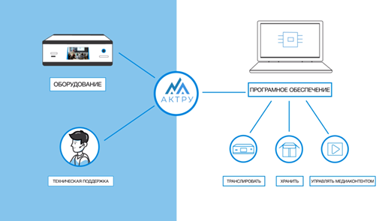
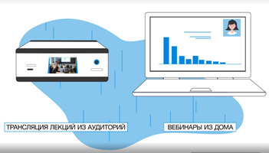
Создание образовательного видеопортала
Университетский «YouTube», продукт для смешанного обучения – позволяет транслировать
и хранить лекции, проводимые преподавателями из аудитории или из дома, и управлять
созданным медиаконтентом (менять уровень доступа, осуществлять поиск по субтитрам и т. д.)

Slide 17
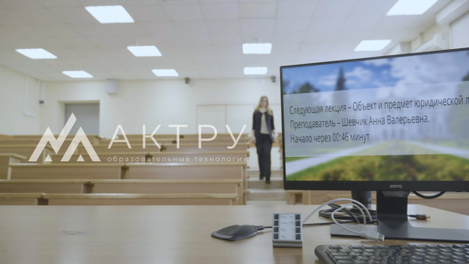
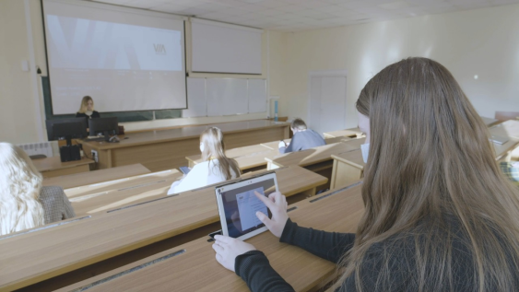
Аппаратная часть
Программная часть
Российский продукт для реализации гибридного обучения
Современное оснащение аудиторий
для трансляции и записи видеолекций
Возможность проведения
прямых трансляций и вебинаров
Облачное хранилище
видеоконтента
Связь с LMS – автоматическая
загрузка видео в курсы
Система автоматической записи
лекций по расписанию
Автогенерация субтитров и
удобный поиск по видеофрагментам
https://yadi.sk/d/lCLXkcQ_ye3Wlw
Notes:
Из чего состоит система: реальное физическое оборудование + крутое ПО, интегрированное с расписанием и LMS

Slide 18
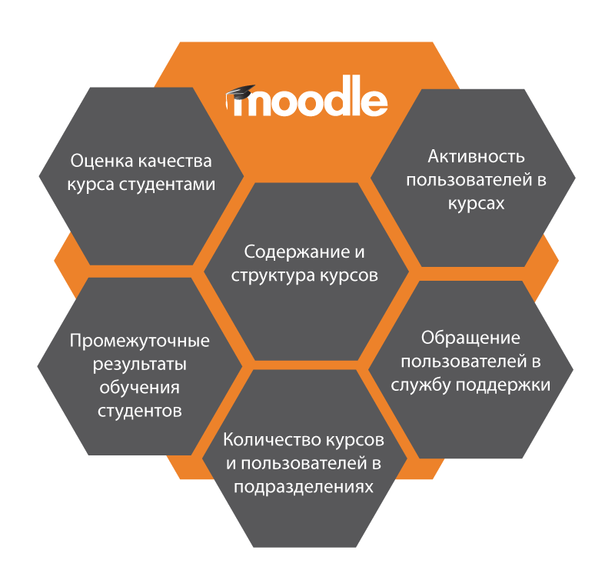
Развитие электронной образовательной среды университета
В ТГУ разработан комплекс сервисов мониторинга, дополняющих стандартный функционал LMS Moodle
Формирование отчета по учебному подразделению
Формирование рейтинга активности преподавателей
Выявление лучших практик
Проведение анкетирования студентов
Расчет индекса производительности ЭУК
Отслеживание ресурсов и элементов внутри курса с контентом, встроенным из внешних онлайн-сервисов (PLE)
Обнаружение подозрительного программного кода в содержании электронного курса
Мониторинг обращений в службу поддержки LMS
https://ido.tsu.ru/product/
lap@ido.tsu.ru

Slide 19
Спасибо за внимание!
Национальный исследовательский
Томский государственный университет
634050, г. Томск, пр. Ленина, 36
+7 (3822) 52-98-52, +7 (3822) 52-95-85 (факс)
rector@tsu.ru
www.tsu.ru

